Slide 1
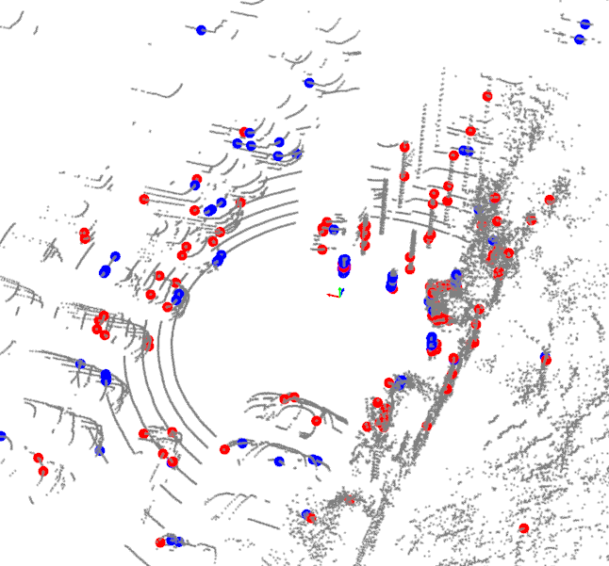
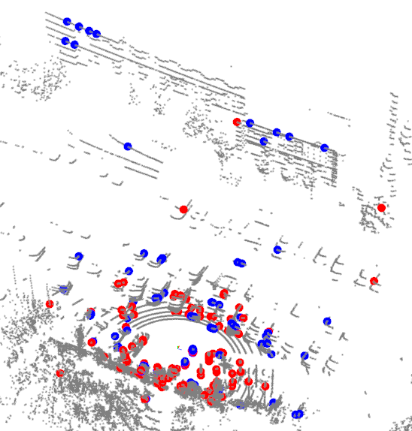
校园特征提取结果
局部图
全局图
红色线特征点， 蓝色面特征点

Slide 2
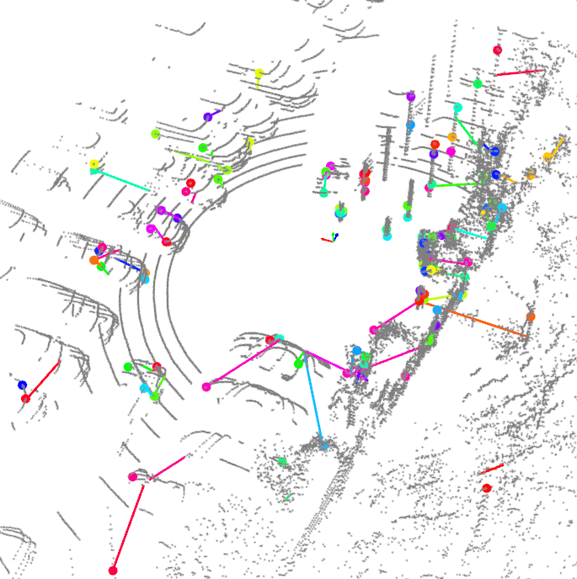
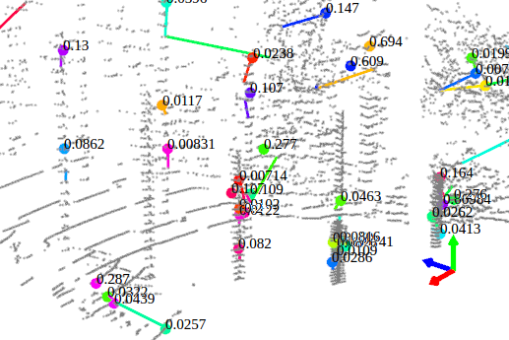
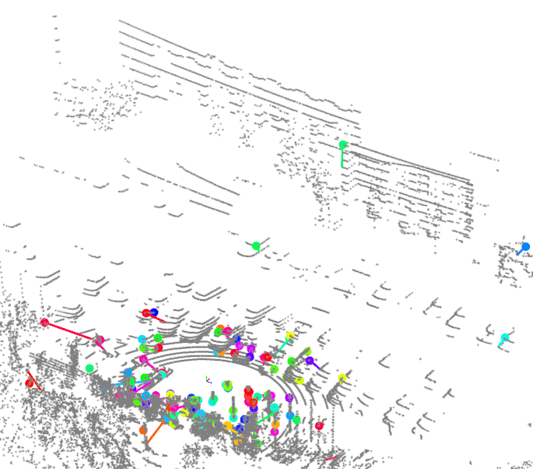
校园场景点线特征匹配结果
特征匹配局部结果示例1：
图中圆点表示当前帧选择的特征点，线表示上一帧中的线特征投影到当前帧，相同颜色的点和线构成一个匹配对。左图中线特征点主要集中在立柱和车边缘。右图中，数字表示特征点到线的欧式距离，单位m。
特征匹配大范围部结果示例2

Slide 3
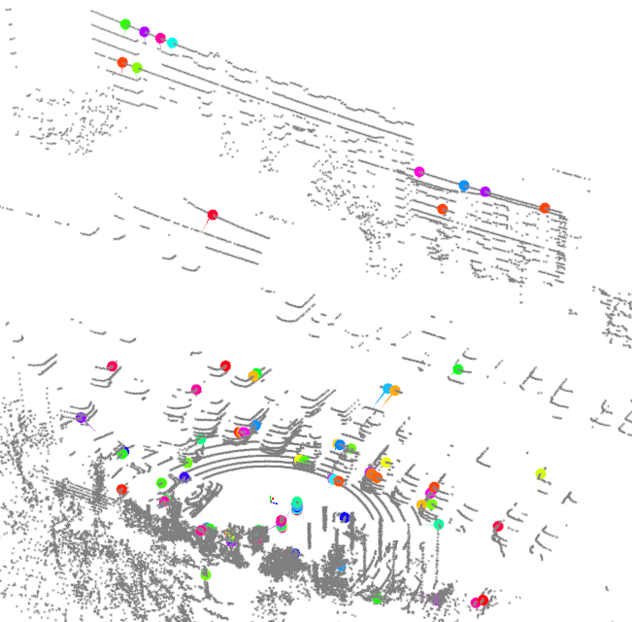
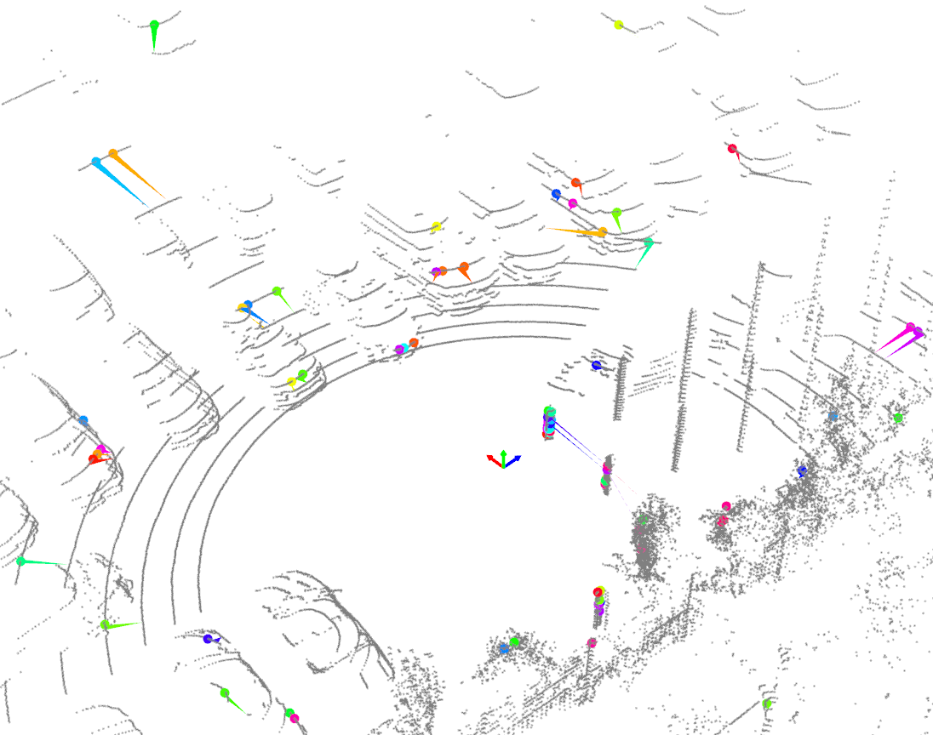
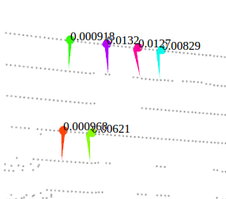
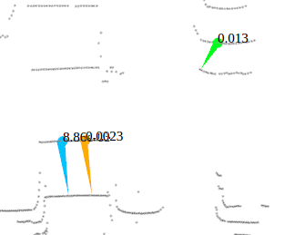
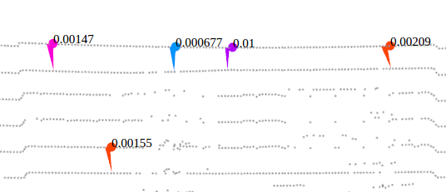
校园场景点面特征
1
特征匹配局部结果示例1：
图中圆点表示当前帧选择的特征点，面表示上一帧中的面特征投影到当前帧，相同颜色的点和面构成一个匹配对。左图中面特征点主要集中在地面和墙面。右图中，数字表示特征点到面的距离，单位m。
2
3
1
3
2
特征匹配局部结果示例2：
部分特征面分布在车前部

Slide 4
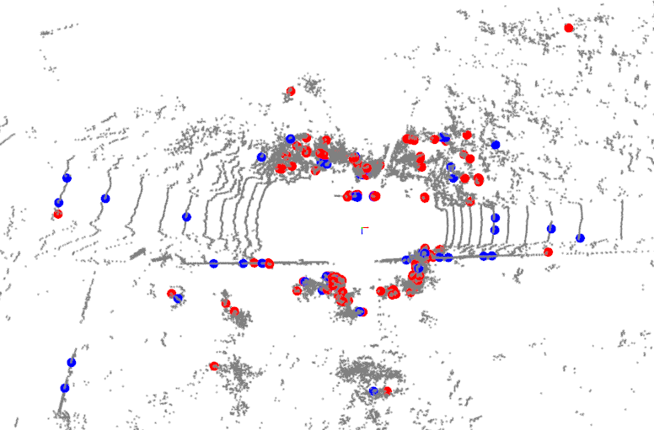
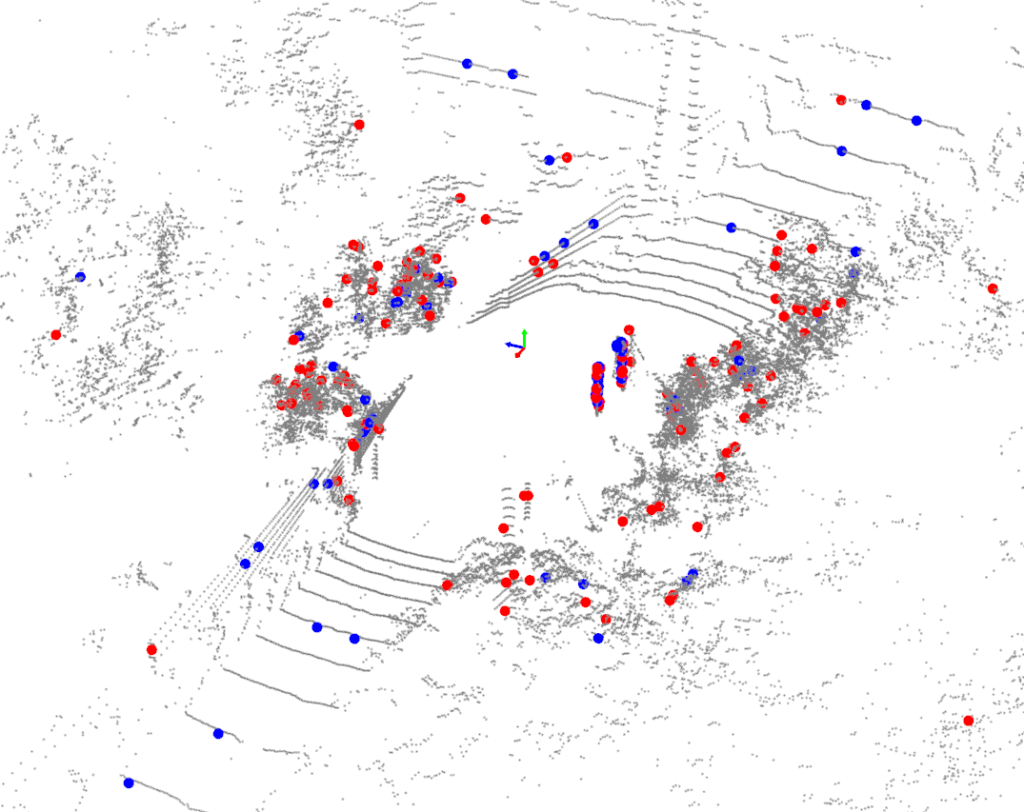
越野特征提取结果
红色线特征点， 蓝色面特征点
上下图表示不同视角

Slide 5
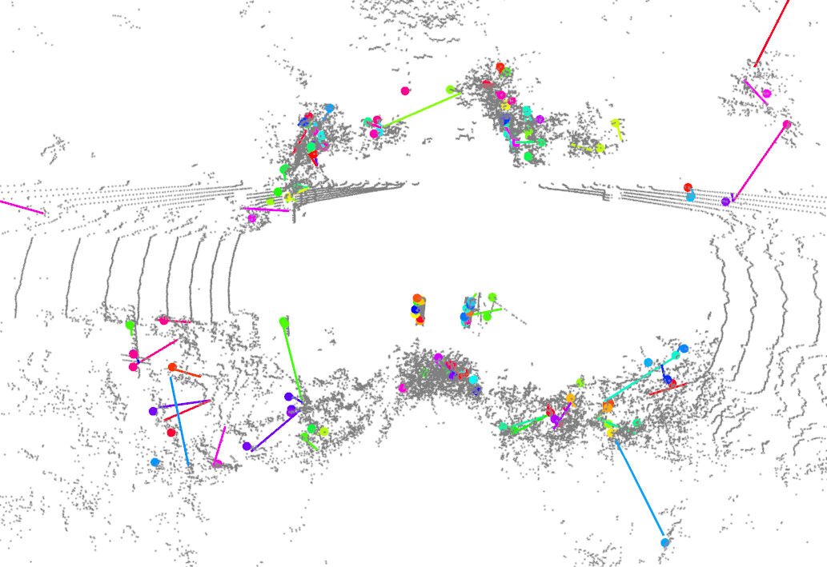
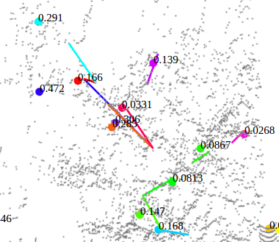
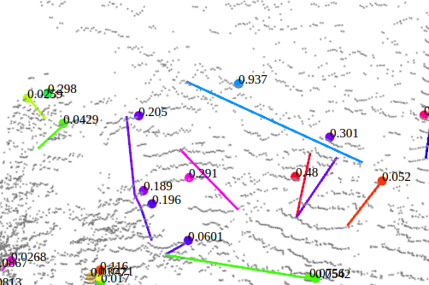
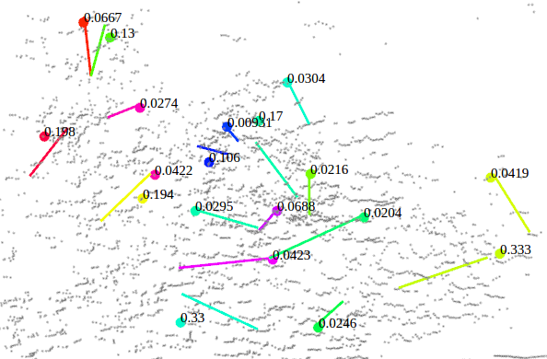
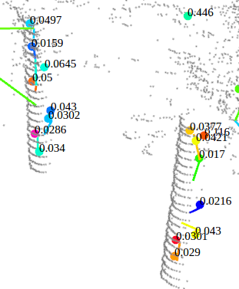
越野场景点线特征匹配结果
2
图中圆点表示当前帧选择的特征点，线表示上一帧中的线特征投影到当前帧，相同颜色的点和线构成一个匹配对。图中数值单位为米。线特征在结构化物体，比如图中编号3对应的圆柱，优化后点线距离值基本在厘米级；而在杂乱物体，比如图中编号1,2中的树丛，优化后点线距离值大都在分米级。
4
3
1
1
2
4
3

Slide 6
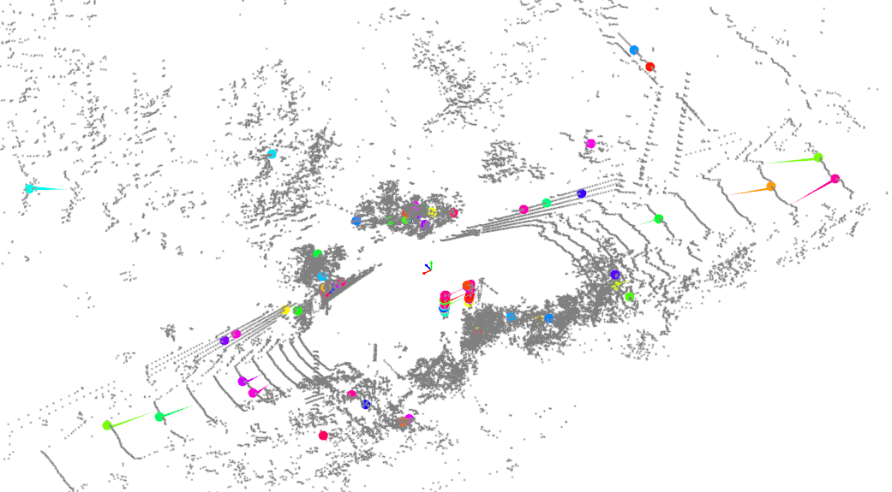
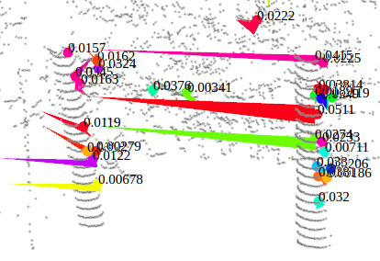
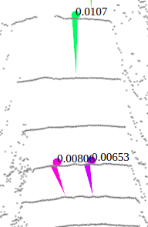
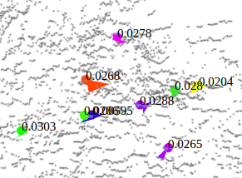
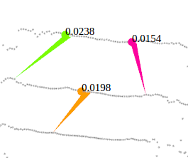
越野场景点面特征匹配结果
越野场景帧间点面匹配结果：1,立柱上的匹配结果，2,3,路面匹配结果，4，树丛上匹配结果。数字表示特征点到面的距离。图中数值单位为米。从优化后的点面距离值可看出面特征无论在杂乱的树丛还是结构化较强的立柱上，误差值均能保持在厘米级甚至毫米级。
4
3
1
2
1
2
4
3

